Slide 1

Введение в архитектуру UNIX

Slide 2
Причины популярности UNIX
Код написан на Си
Многозадачная, многопользовательская с широким спектром услуг
Наличие стандартов
Мощный модульный пользовательский интерфейс
Иерархическая файловая система
Большое количество свободно распространяемых приложений

Slide 3
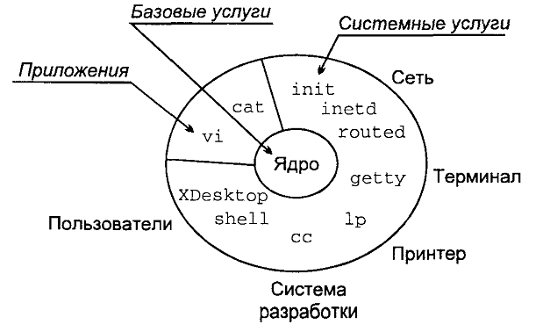
Архитектура UNIX

Slide 4
Ядро системы
обеспечивает базовую функциональность:
управление процессами, распределение памяти, доступ к файлам и периферийным устройствам

Slide 5
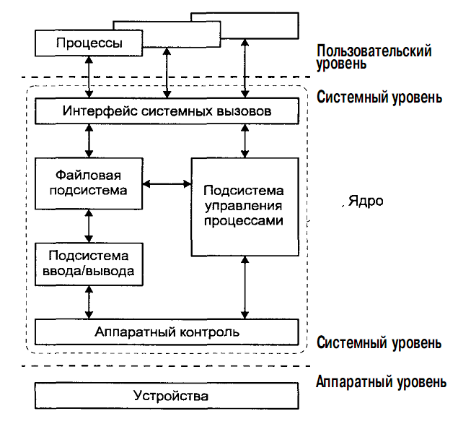
Структура ядра

Slide 6
Основные подсистемы ядра
Файловая подсистема
Подсистема управления процессами и памятью
Подсистема ввода/вывода

Slide 7
Файловая подсистема
Поддержка унифицированного интерфейса к обычным файлам и периферийным устройствам
Проверка прав доступа

Slide 8
Подсистема управления процессами
Создание и удаление процессов
Распределение системных ресурсов
Синхронизация процессов
Межпроцессное взаимодействие

Slide 9
Подсистема ввода/вывода
Обеспечение работы с периферийными устройствами
Буферизация данных
Взаимодействие с драйверами

Slide 10
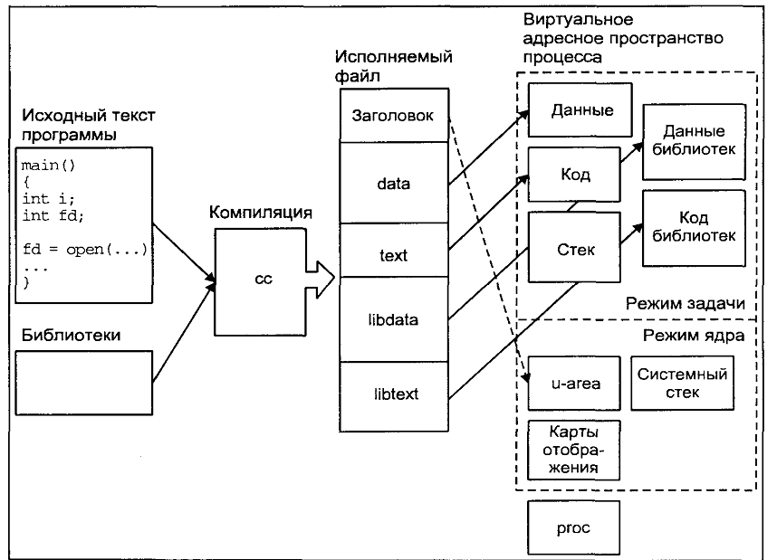
Инфраструктура процесса ОС UNIX

Slide 11
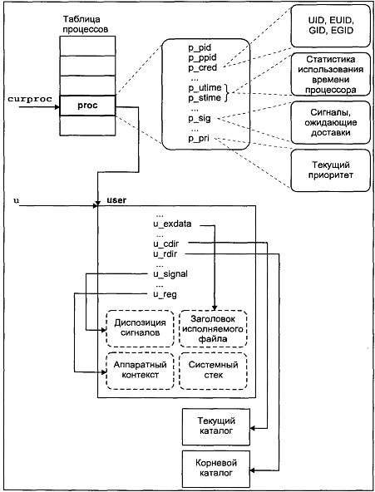
Основные структуры данных процесса

Slide 12
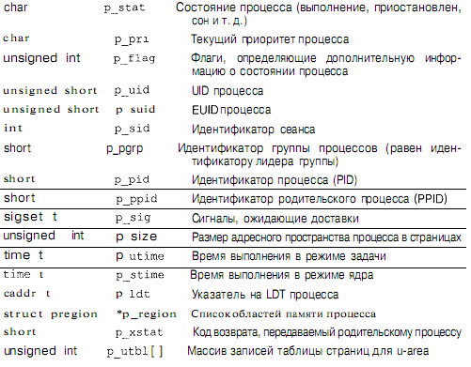
Структура proc

Slide 13
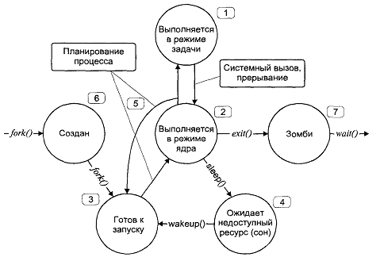
Граф состояний процесса

Slide 14
Состояния процесса (1)
Режим задачи. Выполнение прикладных инструкций процесса
Режим ядра. Выполнение системных инструкций от имени процесса
Готов к запуску. В очереди на выполнение

Slide 15
Состояния процесса (2)
Сон (ожидание недоступного ресурса)
При переходе из режима ядра в режим задачи может произойти переключение контекста
Создан (fork)
Зомби (exit или по сигналу)

Slide 16
Контекст процесса
АП в режиме задачи
Управляющая информация
Окружение процесса
Аппаратный контекст

Slide 17
Переключение контекста
Текущий процесс переходит в состояние сна, ожидая недоступного ресурса
Текущий процесс завершает свое выполнение
После пересчета приоритетов в очереди на выполнение находится более высокоприоритетный процесс
Происходит пробуждение более высокоприоритетного процесса

Slide 18
Прерывание от таймера (1)
Обновление статистики использования процессора для текущего процесса
Выполнение ряда функций, связанных с планированием процессов
Проверка превышения процессорной квоты для данного процесса
Обновление системного времени и других, связанных с ним таймеров

Slide 19
Прерывание от таймера (2)
Обработка отложенных вызовов
Обработка алармов
Пробуждение системных процессов (своппер, диспетчер страниц)
Нотация главного тика

Slide 20
Планирование процессов
Системы пакетной обработки данных
Интерактивные системы (системы разделения времени)
Системы реального времени

Slide 21
Системы пакетной обработки данных
Пропускная способность – максимальной количество задач в единицу времени
Оборотное время – минимизация времени, затрачиваемого на ожидание обслуживания и обработку задачи
Использование процессора – поддержка постоянной занятости процессора

Slide 22
Системы разделения времени
Время отклика – быстрая реакция на запросы
Соразмерность – выполнение пожеланий пользователя

Slide 23
Системы реального времени
Окончание работы к сроку – предотвращение потери данных
Предсказуемость – предотвращение деградации качества в мультимедийных системах

Slide 24
Классы приложений
Интерактивные
Фоновые
Реального времени

Slide 25
Принципы управления памятью
Примитивное управление памятью (специализированные микропроцессорные системы)
Расширенное управление (чаще всего виртуальная память)

Slide 26
Примитивное управление
Нет защиты программ друг от друга и от ОС
Заранее на этапе компиляции надо знать физические адреса
Объем физической памяти будет ограничивать число процессов

Slide 27
Виртуальная память (1)
Выполнение задач, размер которых превышает размер ОП
Выполнение частично загруженных в память задач. Ускорение времени их запуска
Размещение нескольких задач одновременно в памяти

Slide 28
Виртуальная память (2)
Размещение задач в произвольном месте ОП
Размещение задачи в нескольких различных частях ОП
Совместное использование областей памяти (сегмент кода)

Slide 29
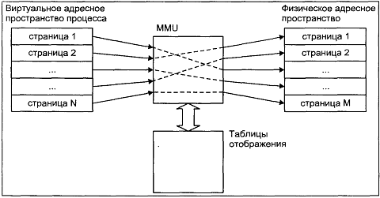
Виртуальная и физическая память

Slide 30

Селектор сегмента

Slide 31
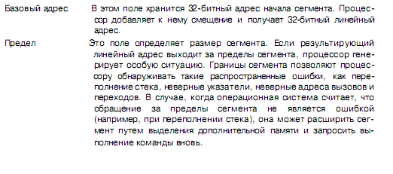
Дескриптор сегмента (1)

Slide 32
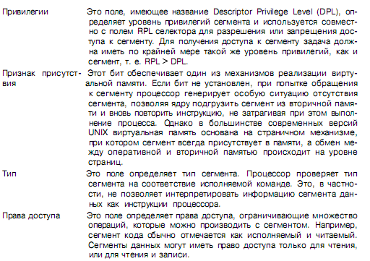
Дескриптор сегмента (2)

Slide 33
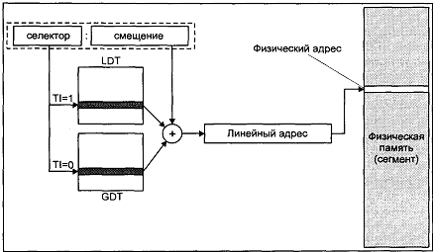
Трансляция адреса с использованием механизма сегментации

Slide 34
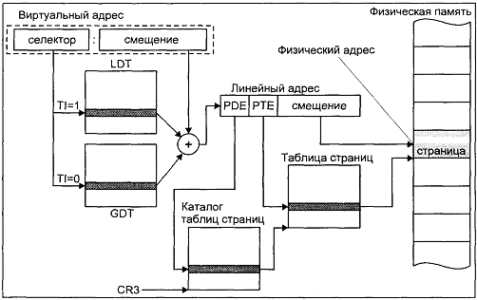
Трансляция адреса с использованием страничного механизма

Slide 35
Адресное пространство процесса
32-разрядный линейный адрес (4Г)
Старший (1Г) АП ядра – 256 элементов каталога страниц
Младшие (3Г) АП задачи – 768 элементов каталога страниц

Slide 36
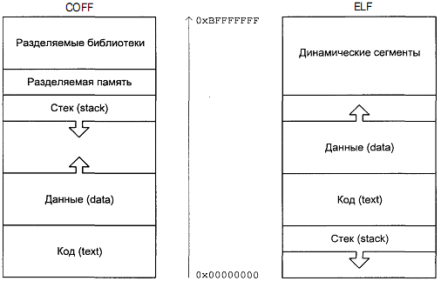
Виртуальная память процесса в режиме задачи

Slide 37
Страничный механизм в основном реализуется за счет аппаратной поддержки, но ОС отвечает за:
Размещение в памяти каталога таблиц страниц и таблиц страниц
Установка отображения путем записи соответствующих значений в таблицы страниц
Обработка страничных ошибок
Управление сверхоперативным кэшем
Обеспечение обмена между ОП и ВП

Slide 38
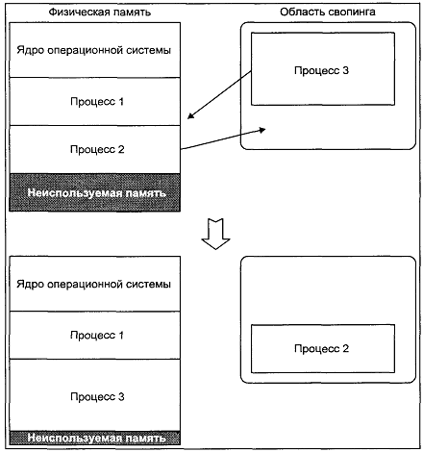
Ранние версии UNIX (свопинг)

Slide 39
Принципы страничного замещения
Принцип загрузки (fetch policy)
Принцип размещения (placement policy)
Принцип замещения (replacement policy)

Slide 40
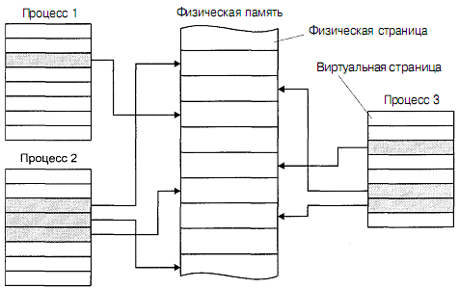
Страничное замещение по требованию

Slide 41
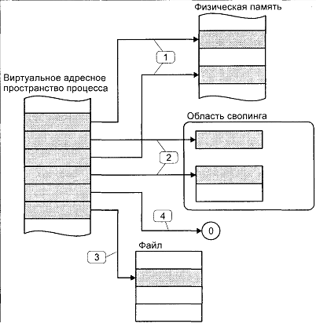
Возможное местонахождение страниц процесса

Slide 42
Преимущества страничного замещения
Размер программы ограничивается только разрядностью адреса
Запуск программы происходит очень быстро
Большее число программ может быть загружено и выполняться одновременно
Перемещение отдельных страниц между ОП и ВП требует меньших затрат

Slide 43
Алгоритмы замещения страниц (1)
Оптимальный алгоритм (практически неосуществим)
NRU (Not Recently Used) не использовавшаяся в последнее время страница
FIFO первым прибыл, первым обслужен
Вторая попытка (усовершенствованный FIFO)

Slide 44
Алгоритмы замещения страниц (2)
Часы (другая реализация алгоритма «Вторая попытка»)
LRU (Least Recently Used) страница, не использовавшееся больше всего
NFU (Not Frequently Used) редко использовавшаяся страница
Старение
Рабочий набор
WSClock

Slide 45
Оптимальный алгоритм
Выгрузить страницу, которая не будет использована больше всего.
Можно реализовать только для конкретной программы с заранее заданным входным набором данных

Slide 46
NRU (1)
Используется 2 бита:
R (Referenced) обращение
M (Modified) изменение

Slide 47
NRU (2)
4 класса страниц:
Не было обращений и изменений
Не было обращений, страница изменена
Было обращение, страница не изменена
Произошло и обращение и изменение

Slide 48
NRU (3)
Удаление страницы в непустом классе с наименьшим номером

Slide 49
FIFO
Ведется список всех страниц, находящихся в данный момент в памяти.
При страничном прерывании выгружается страница из головы списка, а новая добавляется в хвост списка.

Slide 50
Вторая попытка
Модифицированный алгоритм FIFO.
При попытке удаления у страницы проверяется бит R. Если он равен 0, то страница удаляется, если – нет, то бит сбрасывается и страница помещается в начало списка как только что загруженная.

Slide 51
Часы
Модифицированный алгоритм «Вторая попытка».
Список страниц является кольцевым, что снижает затраты на перемещение страниц из головы в хвост списка.

Slide 52
LRU
Выгружается из памяти страница, не использовавшаяся больше всего.
Сложно реализовать алгоритм, так как необходимо после каждого обращения к памяти перестраивать список страниц.
Существуют различные аппаратные реализации

Slide 53
NFU
Для каждой страницы ведется счетчик. После каждого прерывания от таймера к счетчику прибавляется значение бита R.
Для выгрузки выбирается страница с наименьшим значением счетчика.
Алгоритм «ничего не забывает» в пределах каждого процесса

Slide 54
Старение
Модификация алгоритма NFU.
Каждый счетчик перед прибавлением R сдвигается вправо на один разряд. Прибавление осуществляется в крайний левый бит. Практика показывает, что 8 бит достаточно

Slide 55
Рабочий набор
Все программы характеризуются локальностью обращений к памяти.
Можно использовать опережающую подкачку страниц из «рабочего набора» текущего процесса.
Трудность алгоритма определения «рабочего набора»

Slide 56
WSClock
Модификация алгоритма «рабочего набора». Используются «часы» в виде кольцевого списка. С каждой страницей связано время ее загрузки с диска

Slide 57
Лучшими алгоритмами являются:
старение и WSClock

Slide 58
Создание процесса
Системный вызов fork()
Создается точная копия родительского процесса за некоторыми отличиями

Slide 59
Отличия родительского и дочернего процессов (1)
Уникальный идентификатор PID
Отличается идентификатор родителя PPID
Дочерний процесс получает собственную копию u-area (файловые дескрипторы, но записи разделяются)

Slide 60
Отличия родительского и дочернего процессов (2)
Очищаются ожидающие доставки сигналы
Обнуляется временная статистика (время выполнения в режиме ядра и режиме задачи)
Блокировки памяти и записей не наследуются

Slide 61
Отличия родительского и дочернего процессов (3)
Возвращаемое значение fork()
родительский процесс – PID потомка
дочерний процесс – 0

Slide 62
Действия, выполняемые fork() (1)
Резервирует место в области свопинга для сегмента данных и стека
Размещает и инициализирует новую запись в таблице процессов и присваивает PID

Slide 63
Действия, выполняемые fork() (2)
Размещает карты отображения, необходимые для трансляции адреса
Размещает u-area и копирует ее содержимое с родительского процесса

Slide 64
Действия, выполняемые fork() (3)
Инициализирует аппаратный контекст, копируя его с родительского процесса
Устанавливает возвращаемое значение fork()
Состояние – готов к запуску

Slide 65
Запуск новой программы
Системный вызов exec()
Не порождает нового процесса
Происходит замещение кода текущего процесса
Анализирует содержимое исполняемого файла

Slide 66
Действия, выполняемые exec() (1)
Производит трансляцию имени файла
Анализирует заголовок файла
Обрабатывает биты setuid и setgid
Сохраняет аргументы вызова и переменные окружения

Slide 67
Действия, выполняемые exec() (2)
Резервирует место в области свопинга для сегмента данных и стека
Освобождает старые области процесса и свопинга

Slide 68
Действия, выполняемые exec() (3)
Размещает и инициализирует карты отображения, необходимые для трансляции адреса (может совместно использоваться сегмент кода с процессом, выполняющим ту же программу)

Slide 69
Действия, выполняемые exec() (4)
Копирует сохраненные аргументы и переменные окружения в новый стек процесса
Устанавливает обработчики сигналов
Инициализирует аппаратный контекст процесса

Slide 70
Завершение выполнения процесса
Добровольно exit()
Принудительно по сигналу
Процесс освобождает все ресурсы и переходит в состояние зомби

Slide 71
Действия, выполняемые при завершении (1)
Отключает все сигналы
Закрывает все открытые файлы
Сохраняет статистику использования вычислительных ресурсов и код возврата в записи таблицы процессов

Slide 72
Действия, выполняемые при завершении (2)
Состояние – зомби
Процесс init – родитель для всех потомков данного процесса
Освобождает адресное пространство процесса, u-area, карты отображения и области свопинга

Slide 73
Действия, выполняемые при завершении (3)
Отправляет сигнал о завершении потомка родительскому процессу
Пробуждает родительский процесс, если тот ожидает завершения потомка
Происходит переключение контекста

